Slide 1
La Demanda de Dinero
Santiago Roca

Slide 2
¿Qué es el dinero?
Es el medio de pago o medio de intercambio.
Dinero y riqueza
Dinero e ingreso
Dinero y crédito

Slide 3
Componentes de los agregados monetarios
M1: activos que se usan de manera directa, instantánea y sin restricciones para hacer pagos. Son Activos líquidos.
M1 = efectivo + depósitos a la vista + cheques + otros depósitos líquidos a la vista
M2: incluye activos que no son líquidos instantáneamente
M2 = M1 + participaciones en fondos de inversión + depósitos de ahorro + depósitos menores con vencimiento

Slide 4
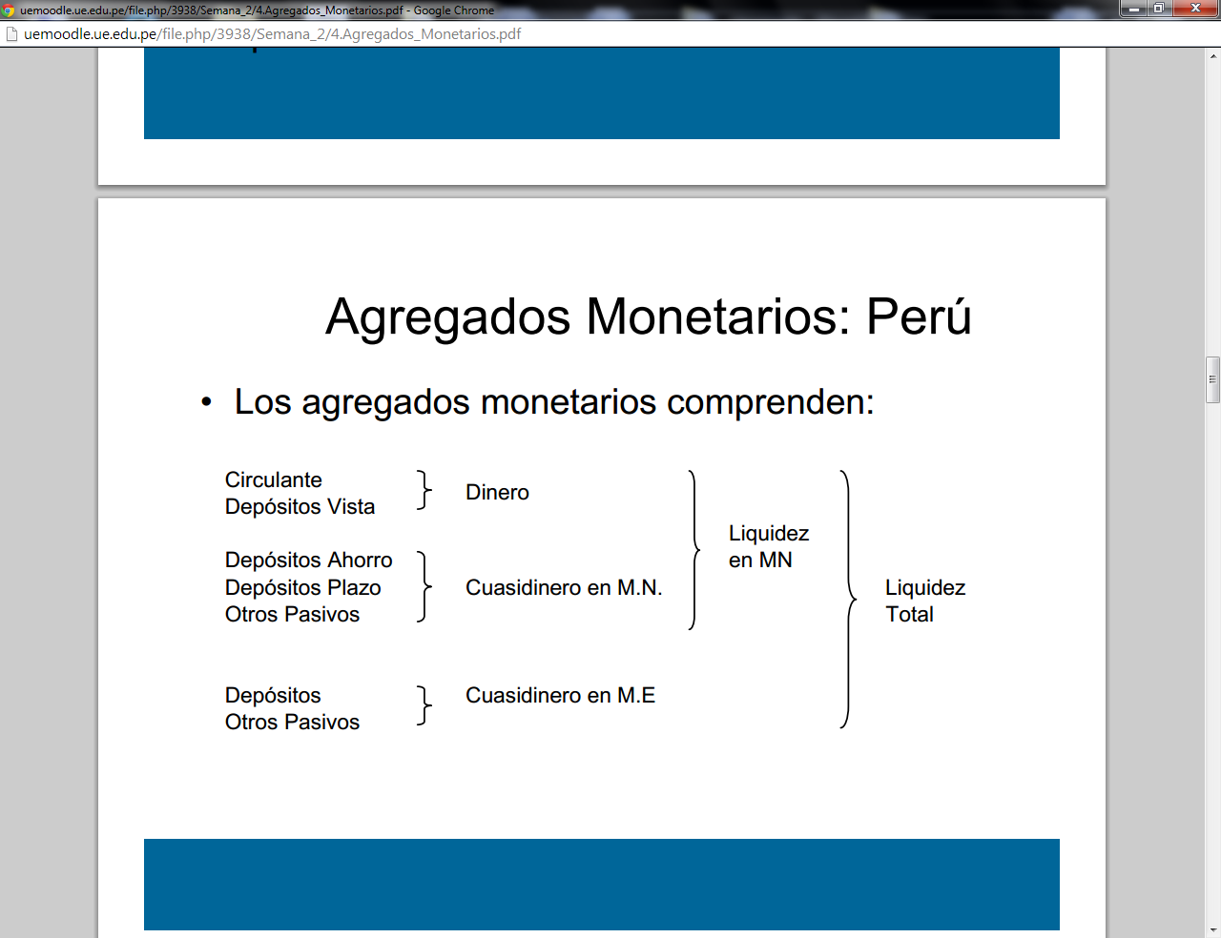
Agregados Monetarios: Perú
Los agregados monetarios comprenden:

Slide 5
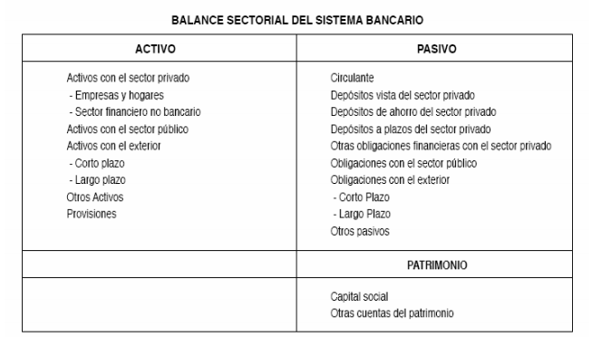
Agregados Monetarios: Perú

Slide 6
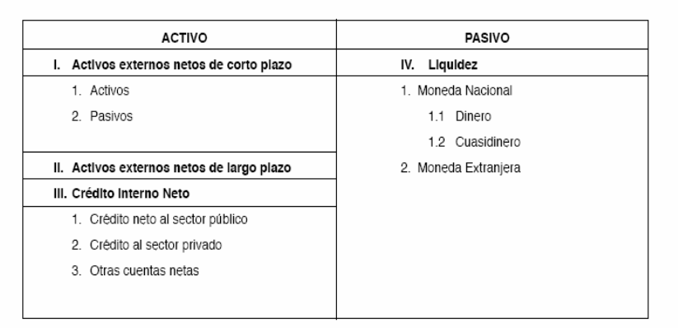
Agregados Monetarios: Perú
Cuentas monetarias del sistema bancario.

Slide 7
Funciones del dinero
Funciones directas:
  Medio de pago: evita la “doble coincidencia de deseos”. Incrementa la eficiencia de la economía en relación al trueque.
  Unidad de cuenta: unidad a la que se cotizan precios y se llevan los libros contables.
  Depósito de valor: mantiene el valor al paso del tiempo.
Función compuesta:
  Patrón de pago diferido: capacidad de ser usado como medio para cancelar deudas que maduran en el futuro. (medio de pago y unidad de cuenta)

Slide 8
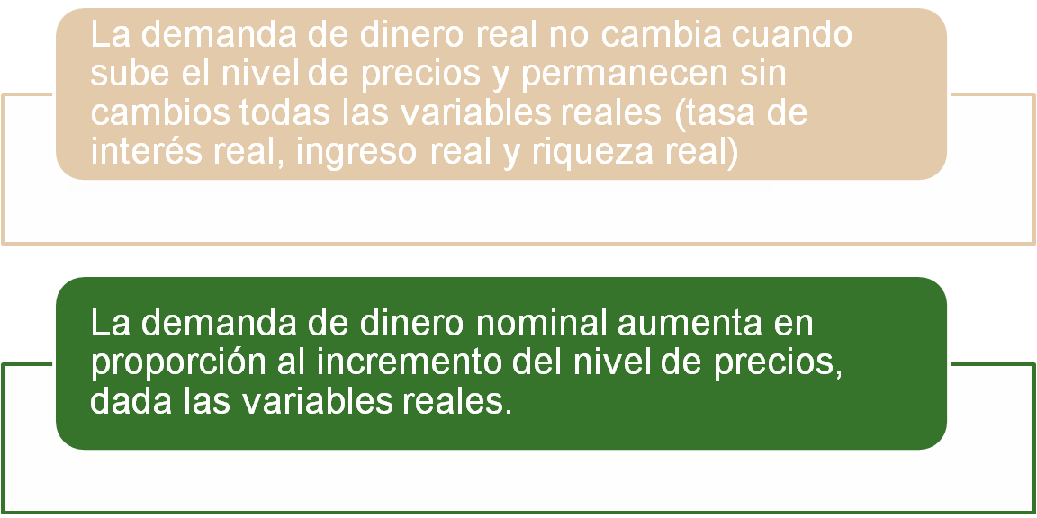
Teoría de la demanda de dinero
La demanda de dinero es demanda de saldos reales.

Slide 9
Teoría de la demanda de dinero
Motivos de Keynes para guardar dinero:
  El motivo de la transacción
  El motivo de la precaución
  El motivo de la especulación
Estas teorías de la demanda de dinero están formuladas en una disyuntiva entre los beneficios de tener más dinero y los costos de intereses.

Slide 10
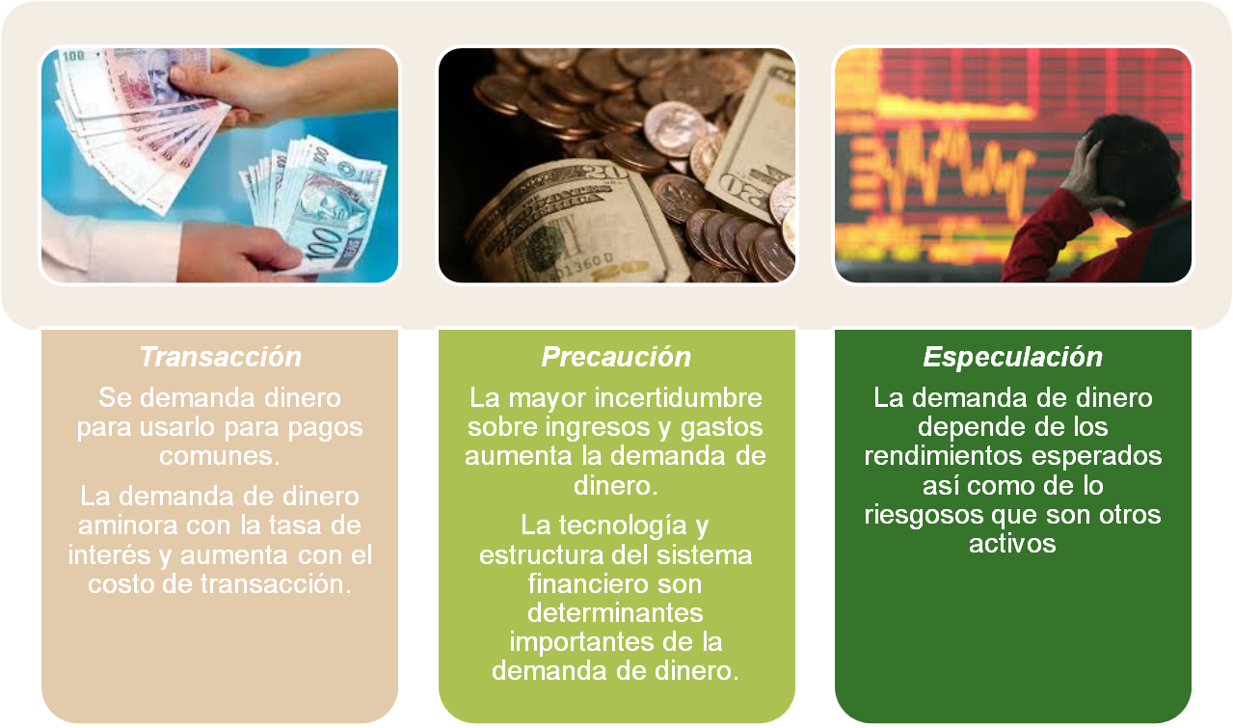
Teoría de la demanda de dinero

Slide 11
Evidencias empíricas
En los estudios empíricos se establece que la demanda de dinero guarda una relación negativa con la tasa de interés.
La demanda de dinero se ajusta a los cambios del ingreso y a las tasas de interés con una demora.
  Costos de ajustar las posesiones de dinero
  Las expectativas se ajustan con lentitud

Slide 12
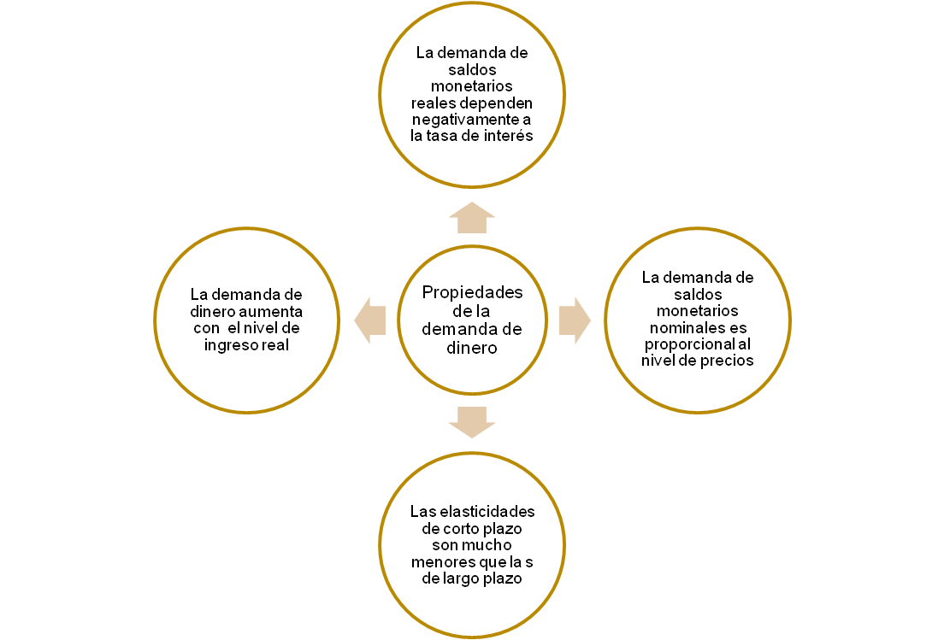
Evidencia empírica

Slide 13
Velocidad de ingreso del dinero
Es el número de veces que las existencias de dinero rotan por año en el financiamiento del flujo del ingreso. Es igual a la proporción entre el PBI nominal y las existencias nominales de dinero.
Se define como: V ≡ (P x Y) / M = Y/ (M/P) la proporción entre el ingreso real y los saldos reales.
Demanda de saldos reales: M/P = L(i, Y)
V = Y/L(i, Y)

Slide 14
La teoría cuantitativa
M x V = P x Y
Esta ecuación relaciona el nivel de precios y el nivel de la producción con las existencias de dinero.
Si V y Y son fijas, se deduce que el nivel de precios es proporcional a las existencias de dinero.
La teoría cuantitativa clásica es la proposición de que el nivel de precios es proporcional a las existencias de dinero:
P = (V x M)/Y

